Slide 1
人教版《物理》 八年级·上册
2.2 声音的特性

Slide 2
说课内容
一
把握课标说教材
二
研究教材说教法
三
因材施教说学法
四
综合设计说程序
五
拓展思路说板书
六
针对实效说反思

Slide 3

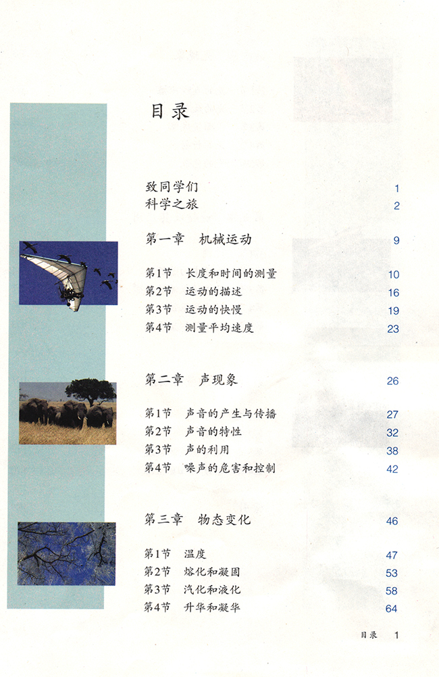
（1）教材分析

Slide 4
（1）教材分析
《声音的特性》是义务教育教科书《物理》八年级•上册第二章《声现象》第2节。声现象是学生刚接触物理并逐步参与系统学习和研究的第一步，因此保护好学生这一宝贵的好奇心和严谨认真的求学态度尤为重要。
《声音的特性》是在了解了声音的产生、传播道理之后，对身边出奇的声音现象感到惊异的同时，适时提出声音的特性以帮助学生建立概念。这是声现象中的重点小节，也是难点一节。这对于学生从整体上把握和理解声音，认识噪声、听不见的声音，从而把握声现象，培养起观察、比较、归纳、总结问题的能力也有重要意义，并可能激发起学生学习物理的热情，产生物理学习的持久动力。

Slide 5










（2）说教学目标
知识目标
能力目标
情感目标
知道声音的三个特征；了解响度与振幅有关，音调与频率有关，音色与发声体材料结构有关。
通过做“音调与频率”、“响度与振幅”有关的实验，学习物理学研究问题的方法。
体会现实世界物体的发声是丰富多彩的，更加热爱世界，热爱科学。
教学目标

Slide 6






（3）说重难点
教学重点
教学难点
掌握音调、响度、音色的概念及其影响因素。
音调、响度的影响因素以及音调和响度的区别。

Slide 7
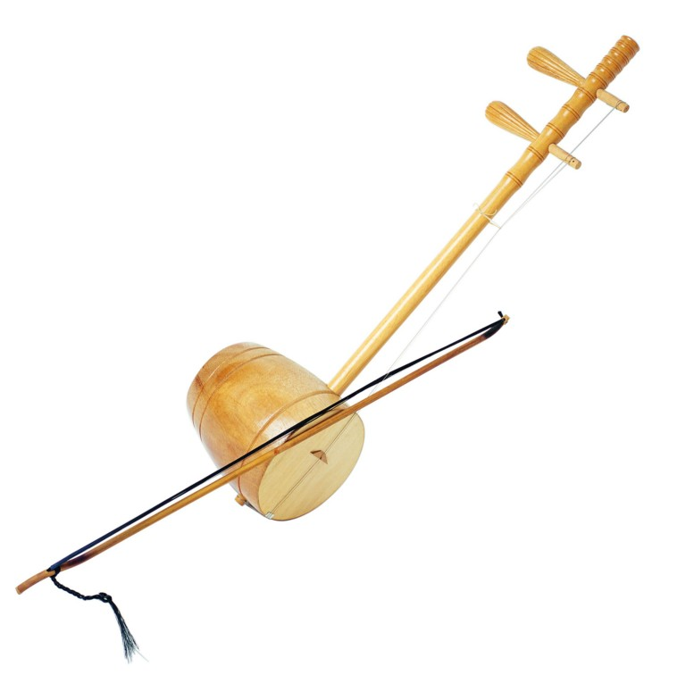
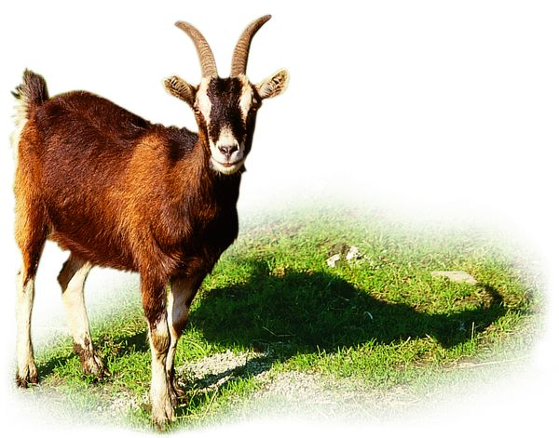
（4）说教学准备
分组实验器材：钢尺、铁架台、细绳、乒乓球、音叉、梳子、小鼓。
教师演示器材：两个频率不同的音叉、话筒、示波器、吉它。

Slide 8

二 说教法
教法
讲授法
实验法
展示法

Slide 9

三 说学法
学法
观察法
讨论法

Slide 10








四 说教学程序
1
创设情景，导入新课
2
合作探究，获取新知
3
展示交流，突破难点
4
总结交流，分享收获

Slide 11

1 创设情景，导入新课
在《狼和七只小羊》的故事中，聪明的小兔子只听声音便能识别出门外不是妈妈，而是别有用心的狼，你觉得奇妙吗？你想弄个究竟吗？
设计意图 能够激发学生探究的欲望，使学生愉快的开始本节课的学习。

Slide 12

声音的特性

Slide 13
2 实验探究，获取新知
音 调
设计意图
学生通过实验探究的过程，学习物理学研究问题的方法。
①感知音调
②演示实验
③提出问题
④推理猜想
⑤验证猜想
⑥展示交流
⑦阅读积累

Slide 14
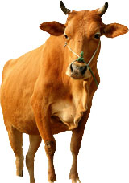
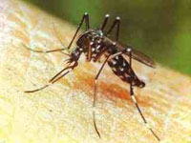

2 实验探究，获取新知
蚊子
牛
设计 播放蚊子和牛的叫声，
设计意图说明它们发出声音的高低是不同的。引入音调的概念。

Slide 15
1.音调：声音的高低
声音的特性

Slide 16
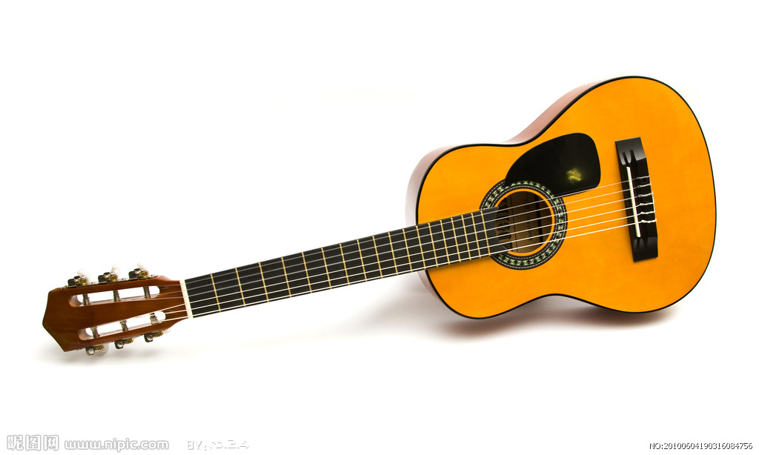
2 实验探究，获取新知
演示 教师弹吉它，利用“控制变量”的思想控制（弦、弦的长短、松紧）弹出音调不同的声音。学生通过听，感知音调不同的声音。控制的条件变化明显，现象才会明显。

Slide 17
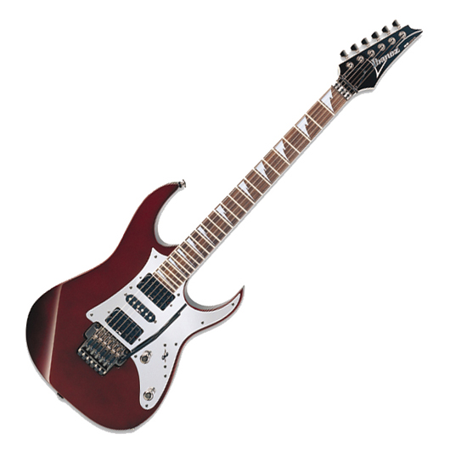
2 实验探究，获取新知
提出问题
学生通过听声、交流有疑问，提出：“音调的高低是由什么因素决定的？”

Slide 18
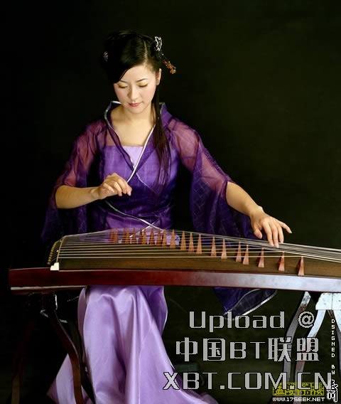
2 实验探究，获取新知
推理猜想
学生根据观察，猜想决定音调高低的因素。
教师如何引导 引导学生从声音产生的角度猜想，演示手快撕纸、慢撕纸以帮助学生朝着定向性目标“音调与振动快慢有关”猜想。

Slide 19

2 实验探究，获取新知
实验设计
实验设计中注重“控制变量”的物理思想的渗透。
设计意图
（1）突破重难点；
（2）培养学生动手能力；观察、思考和归纳能力；团队合作精神的培养。
实验1：选择钢尺做探究音调的决定因素实验。

Slide 20
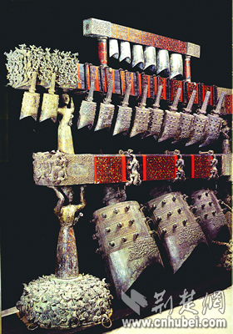
2 实验探究，获取新知
展示交流
学生交流实验结果，得出结论。为了巩固难点突破成果，让学生及时对生活中如“女高音、男低音”判断，加强音调的理解

Slide 21





2 实验探究，获取新知
20Hz
人
20000Hz
15Hz
狗
50000Hz
60Hz
猫
65000Hz
1000Hz
蝙蝠
120000Hz
150Hz
海豚
150000Hz
学生阅读教材，学生自学，知道频率、超声波、次声波的概念，了解人类和一些动物的发声频率和听觉频率范围。

Slide 22
1.音调：声音的高低
声音的特性
影响因素：频率

Slide 23
2 实验探究，获取新知
响 度
感知响度
学生实验
展示交流

Slide 24
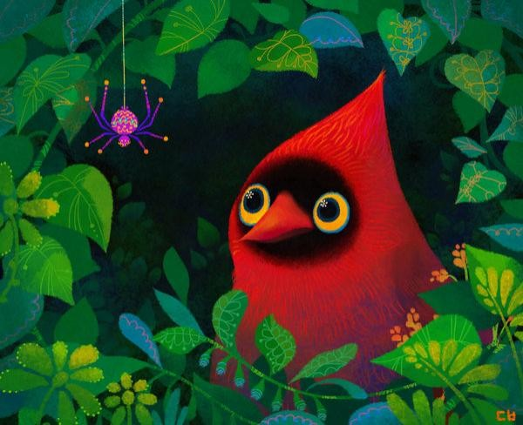
2 实验探究，获取新知
设计 首先播放一曲音乐，并调节音量。
设计意图 引入响度概念。

Slide 25
1.音调：声音的高低
声音的特性
影响因素：频率
2.响度：声音的大小

Slide 26
2 实验探究，获取新知
实验设计
应用转换法设计实验，力求现象明显、直观
设计意图
（1）突破重难点
（2）学生学会两种实验方法
（3）培养学生分析、归纳能力，激发学生学习物理的兴趣。
学生实验2：探究响度的决定因素。

Slide 27
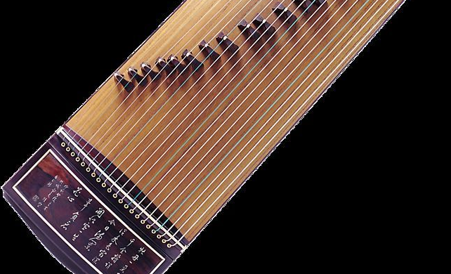
2 实验探究，获取新知
展示交流
学生交流实验结果，得出实验结论。教师再补充影响响度的另外一点。

Slide 28
1.音调：声音的高低
声音的特性
影响因素：频率
2.响度：声音的大小
影响因素：振幅

Slide 29
2 实验探究，获取新知
音 色
感知音色
演示实验
展示交流

Slide 30
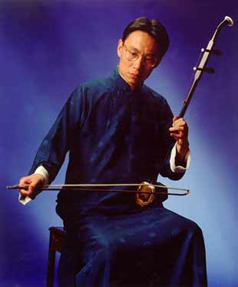

2 实验探究，获取新知
二胡
小提琴
设计 播放用不同乐器演奏的梁祝音乐，请学生分辨，
设计意图 引出音色概念。

Slide 31
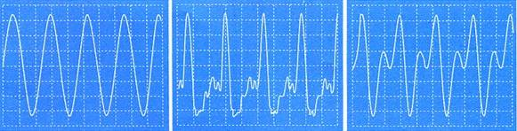
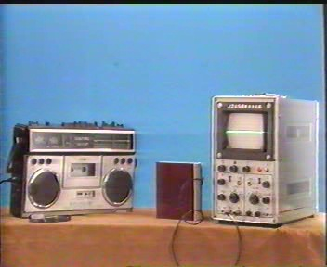
2 实验探究，获取新知
甲 音叉
乙 钢琴
丙 长笛
实验3：教师演示实验，通过示波器观察波形。
设计意图 通过波形图理解音色

Slide 32
2 实验探究，获取新知
展示交流
学生观察和体会音色与发声体的关系。

Slide 33
3 展示交流，突破难点
展示交流
设计意图
利用提供的仪器展示交流以下问题
（1）利用吉它如何弹出不同的音调、响度的声音
（2）利用梳子，硬纸板发出不同音调、响度的声音
把音调和响度放在一起加以，突破难点

Slide 34
1.音调：声音的高低
声音的特性
影响因素：频率
2.响度：声音的大小
影响因素：振幅
3.音色：声音的品质和特征
影响因素：发声体的材料结构

Slide 35
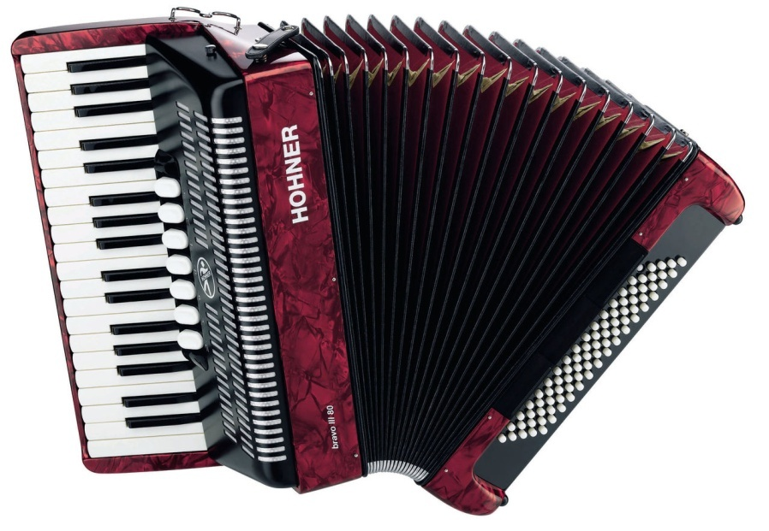
4 总结交流，分享收获
设计意图
说一说
1．通过这节课的学习，你有什么收获？
2．学生交流学习体会和感受，提出研究，分析过程中的疑难问题，供大家思考和课外研究。
让学生对所学知识进行归纳整理，回扣学习目标同时对学生在本堂课的表现进行小结鼓励。

Slide 36
五 说板书
1.音调：声音的高低
影响因素：频率
声音的特性
2.响度：声音的大小
影响因素：振幅
3.音色：声音的品质和特征
影响因素：发声体的材料结构

Slide 37
六 说反思
亮 点
1.以听声为主线，通过播放、乐器演奏、辩音等环节，让学生在丰富的听觉中体验声音的三个特性。
2.以生活为背景，引导学生通过实验、观察、探究、讨论展示等方式培养合作能力和物理结合生活的意识。
3.以问题为平台，通过解疑过程导引学生的思维，循序渐进，使每个学生在知识技能、过程方法和情感上都能有所得。
实验改进

Slide 38
谢谢！

